Slide 1
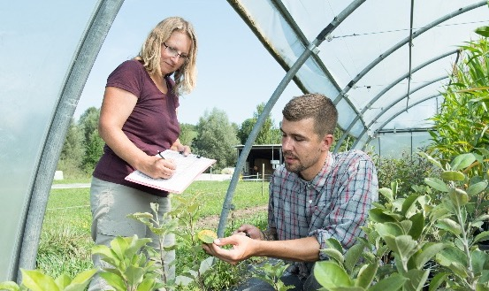
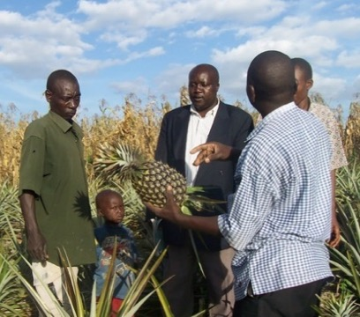
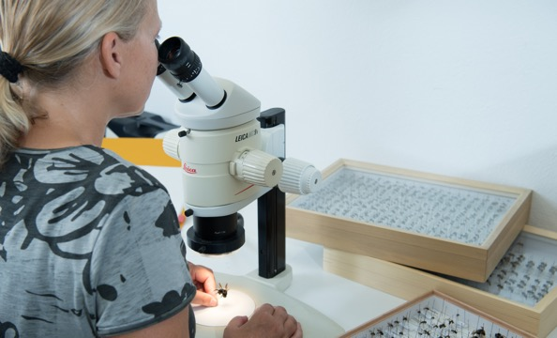
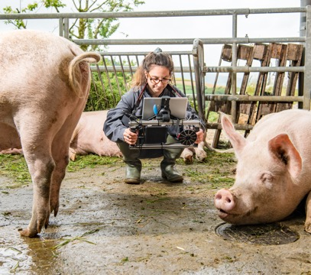
Ökologische Landwirtschaft weltweit 2023:
Infografiken
Jan Trávníček, Bernhard Schlatter und Helga Willer
© FiBL, Februar 2024

Slide 2
BIOLANDBAU WELTWEIT

Slide 3
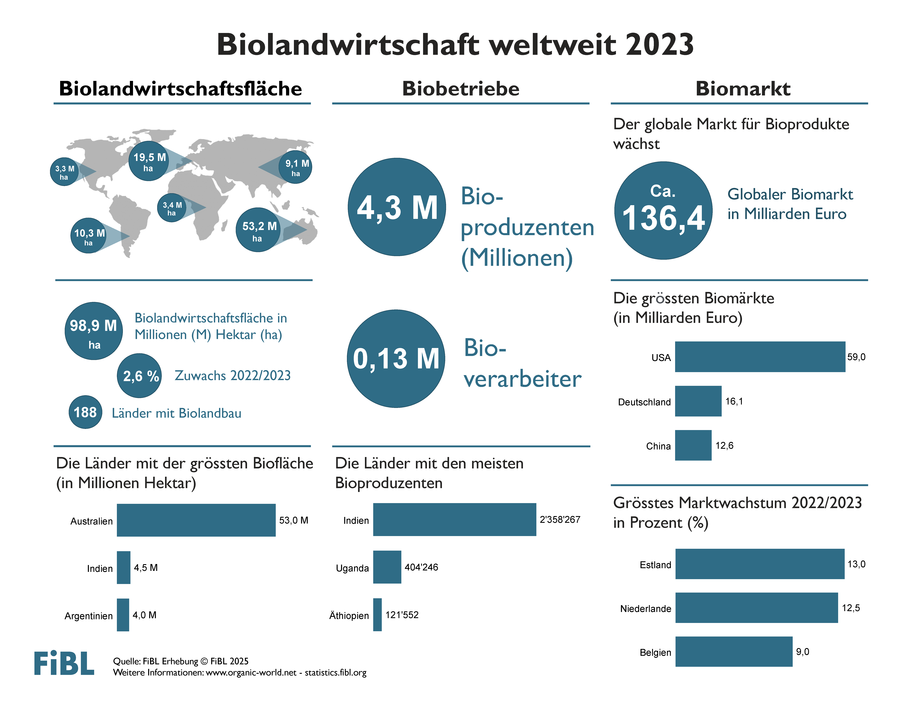

Slide 4
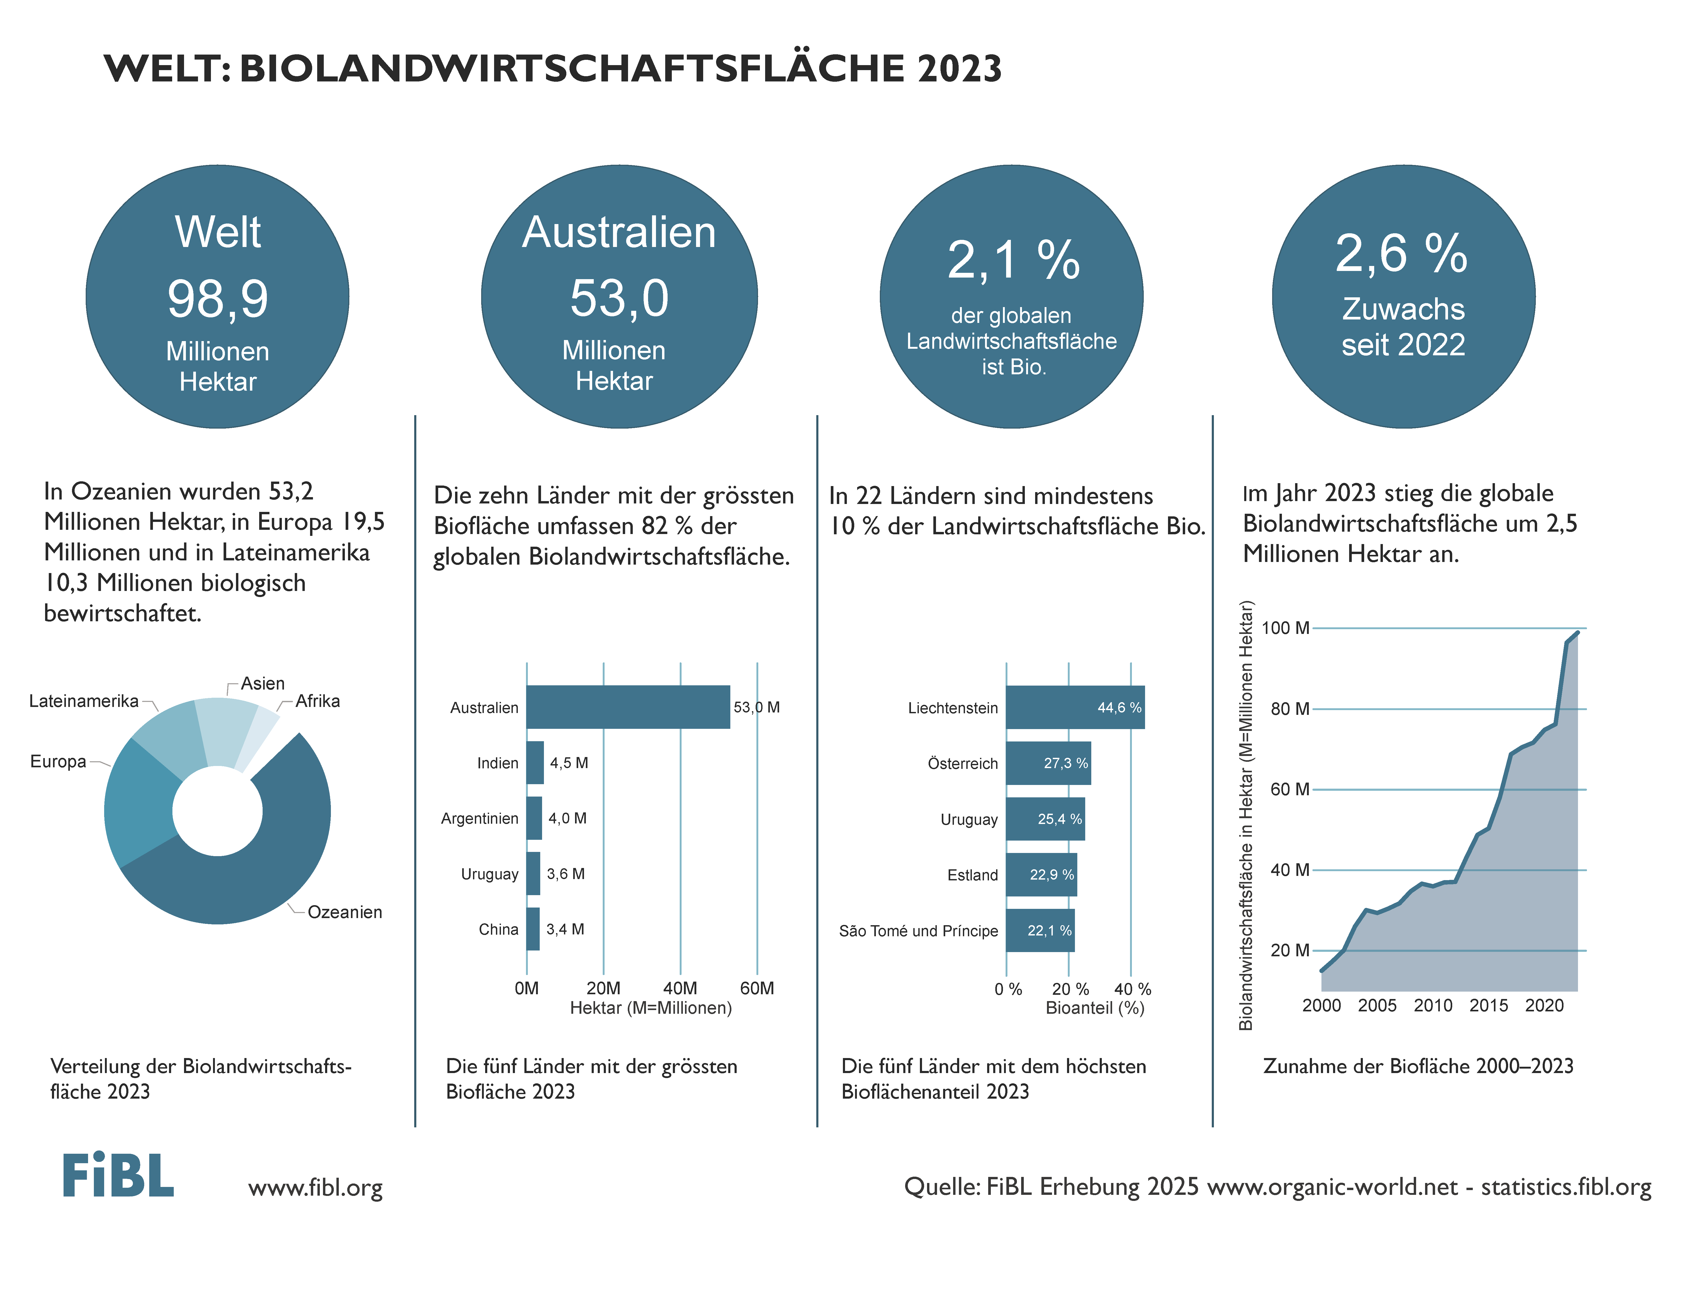

Slide 5
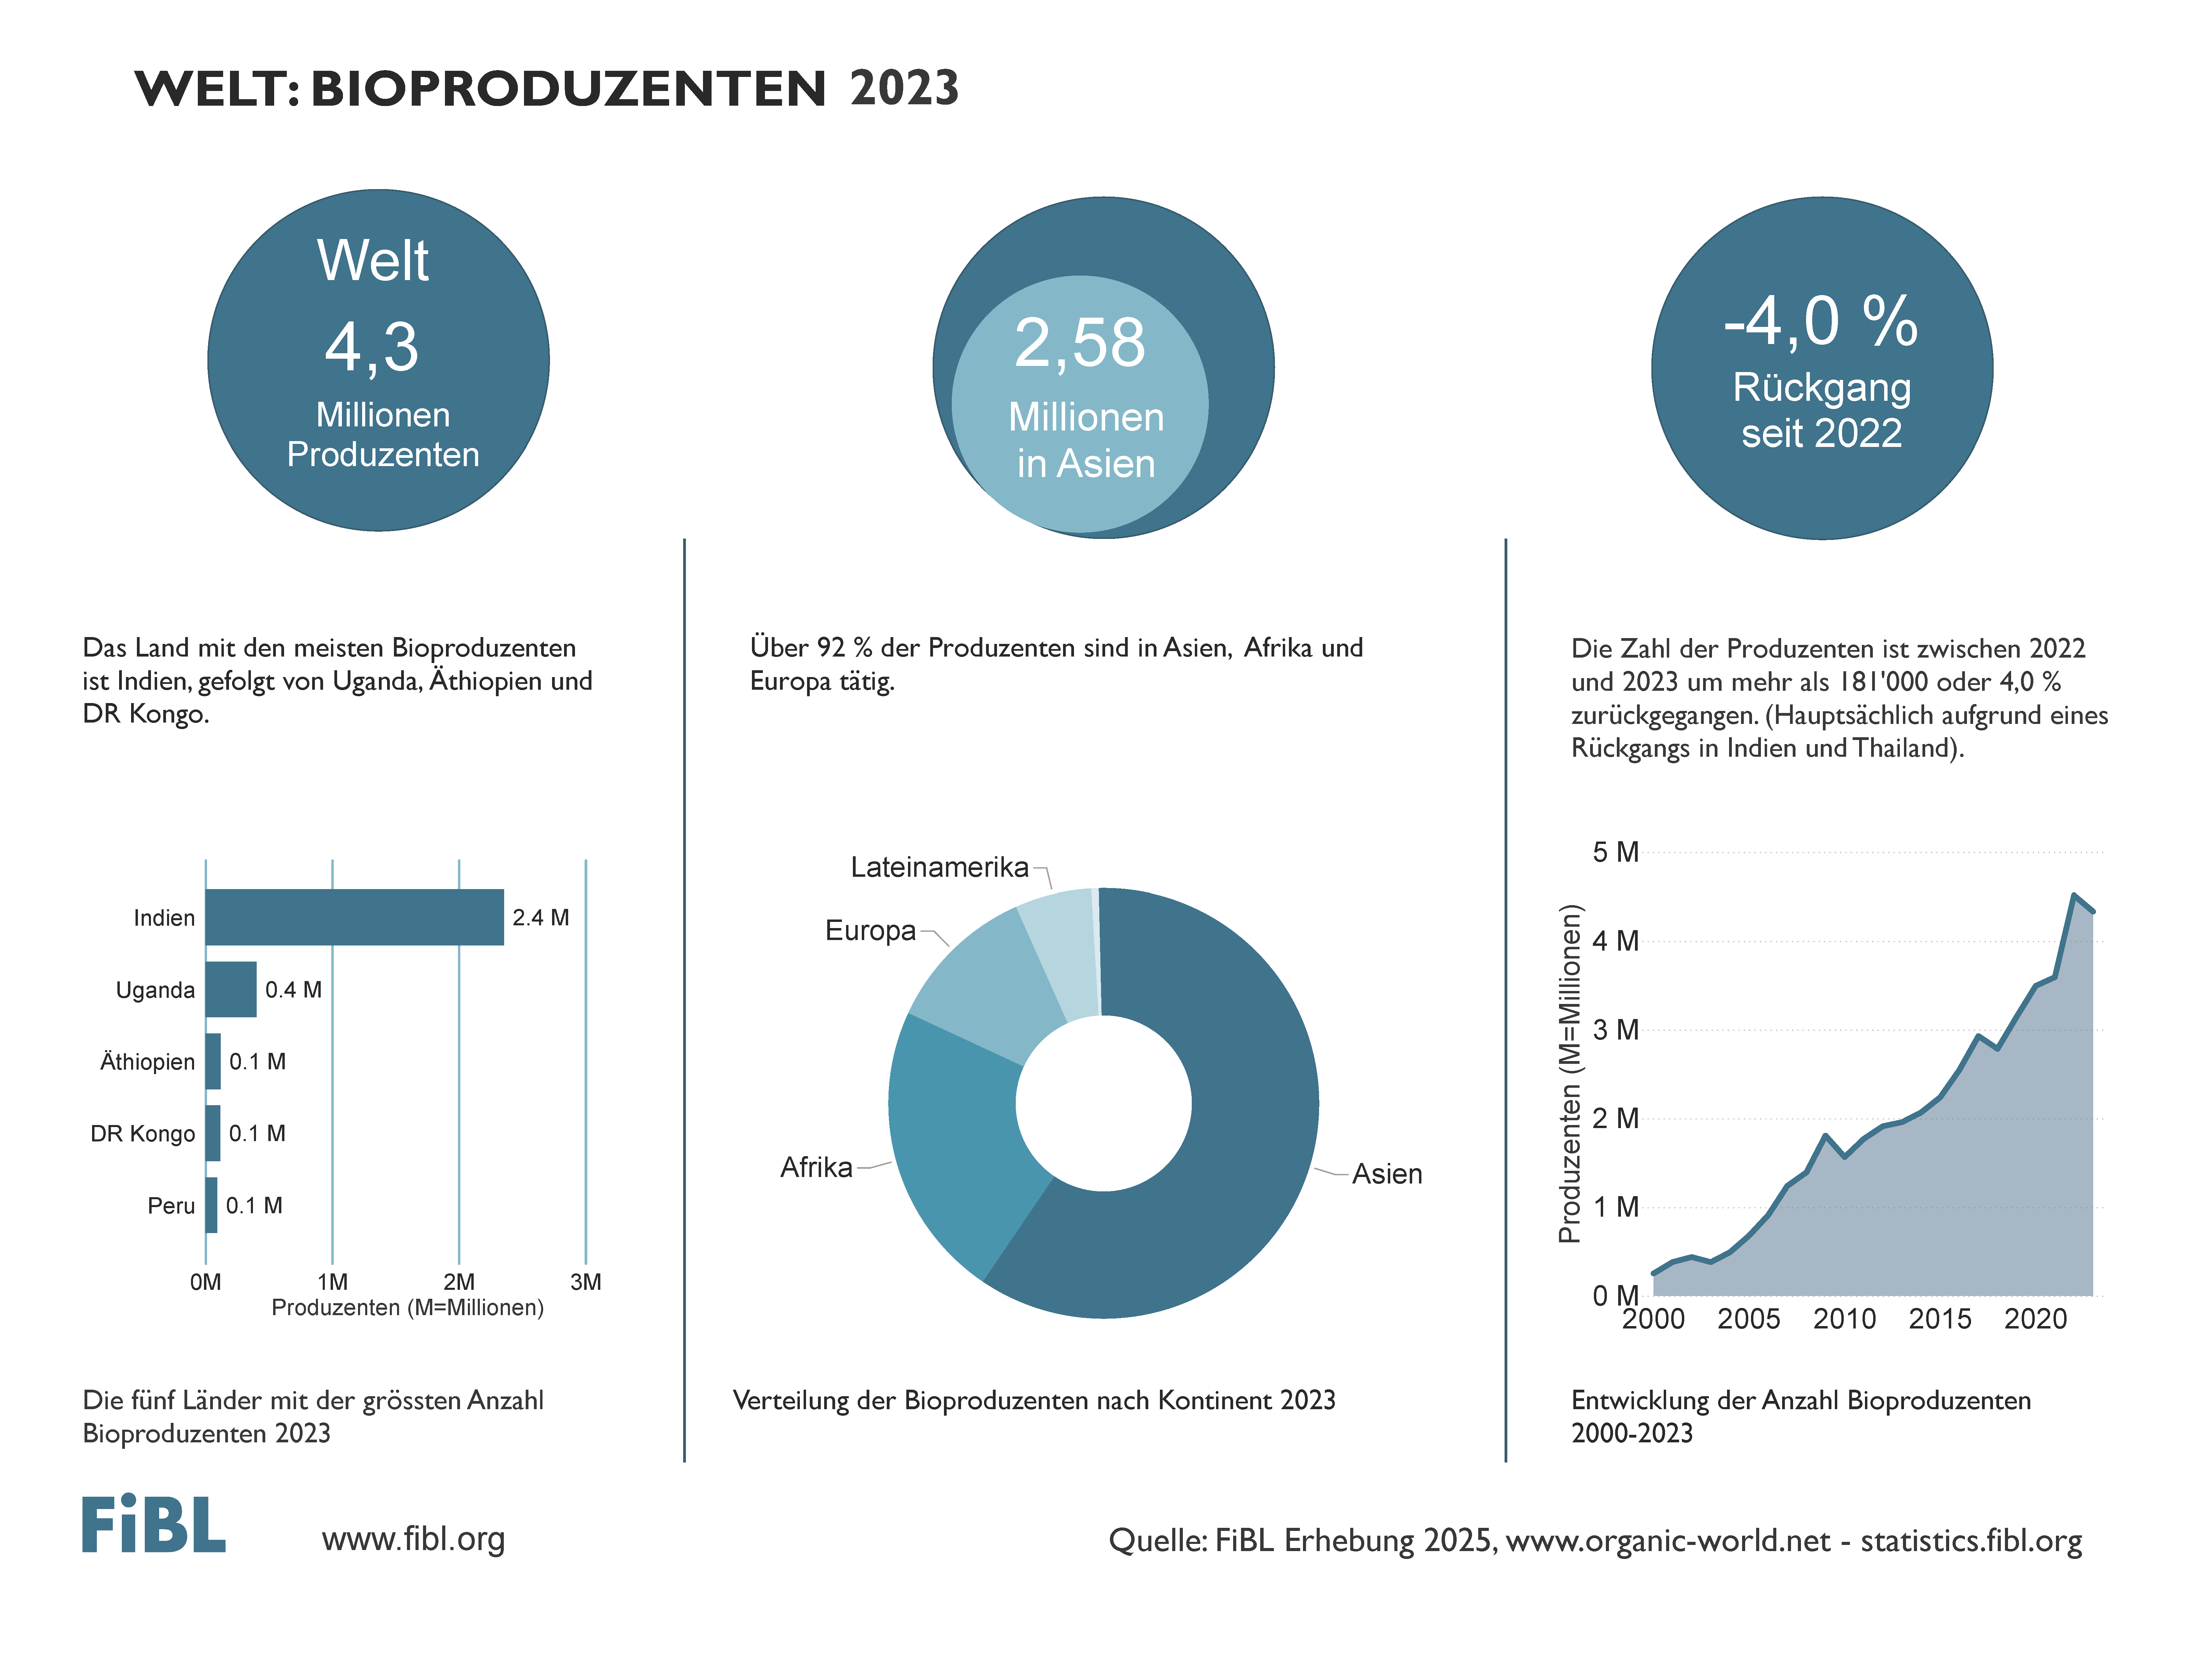

Slide 6
BIOLANDBAU IN EUROPA

Slide 7
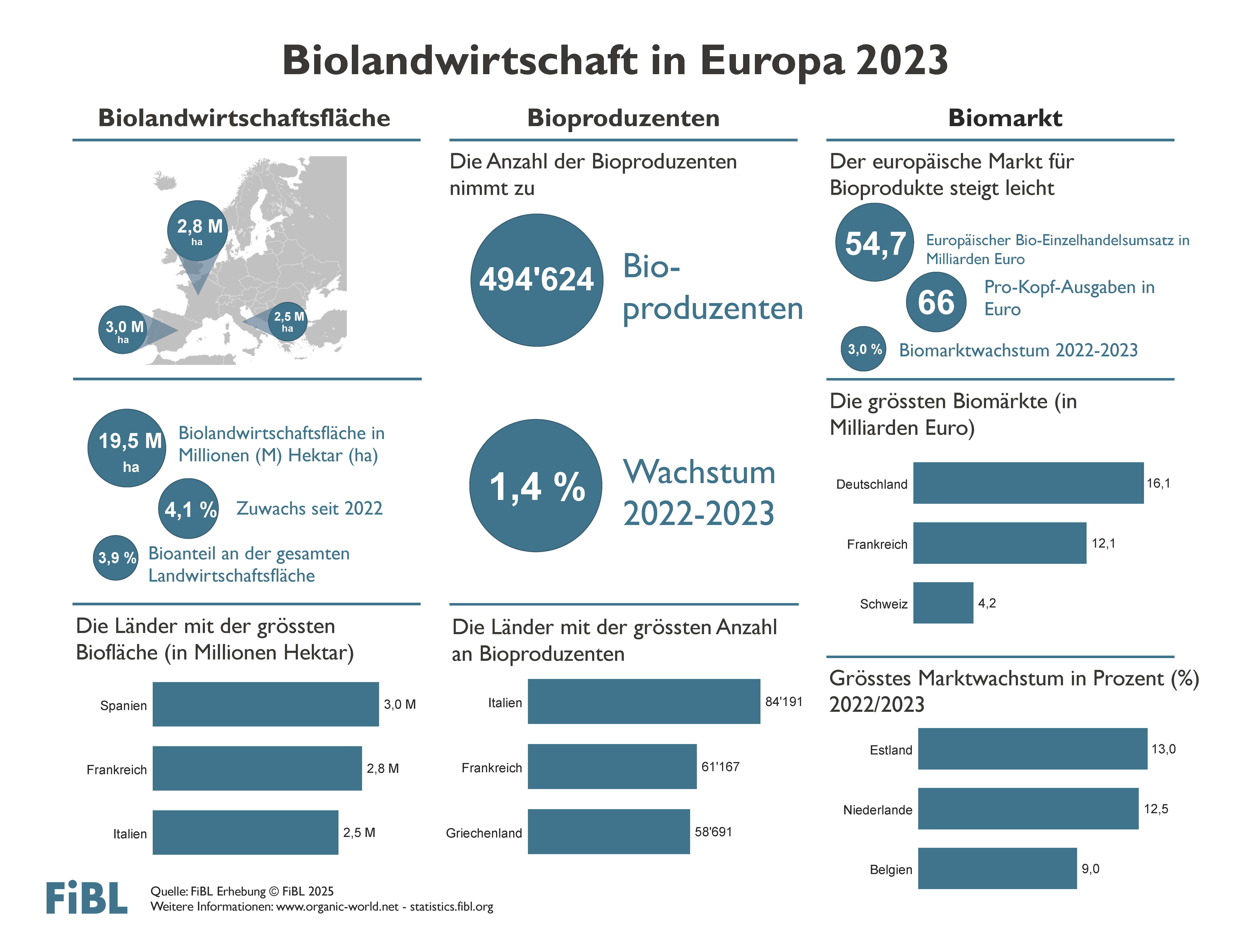

Slide 8
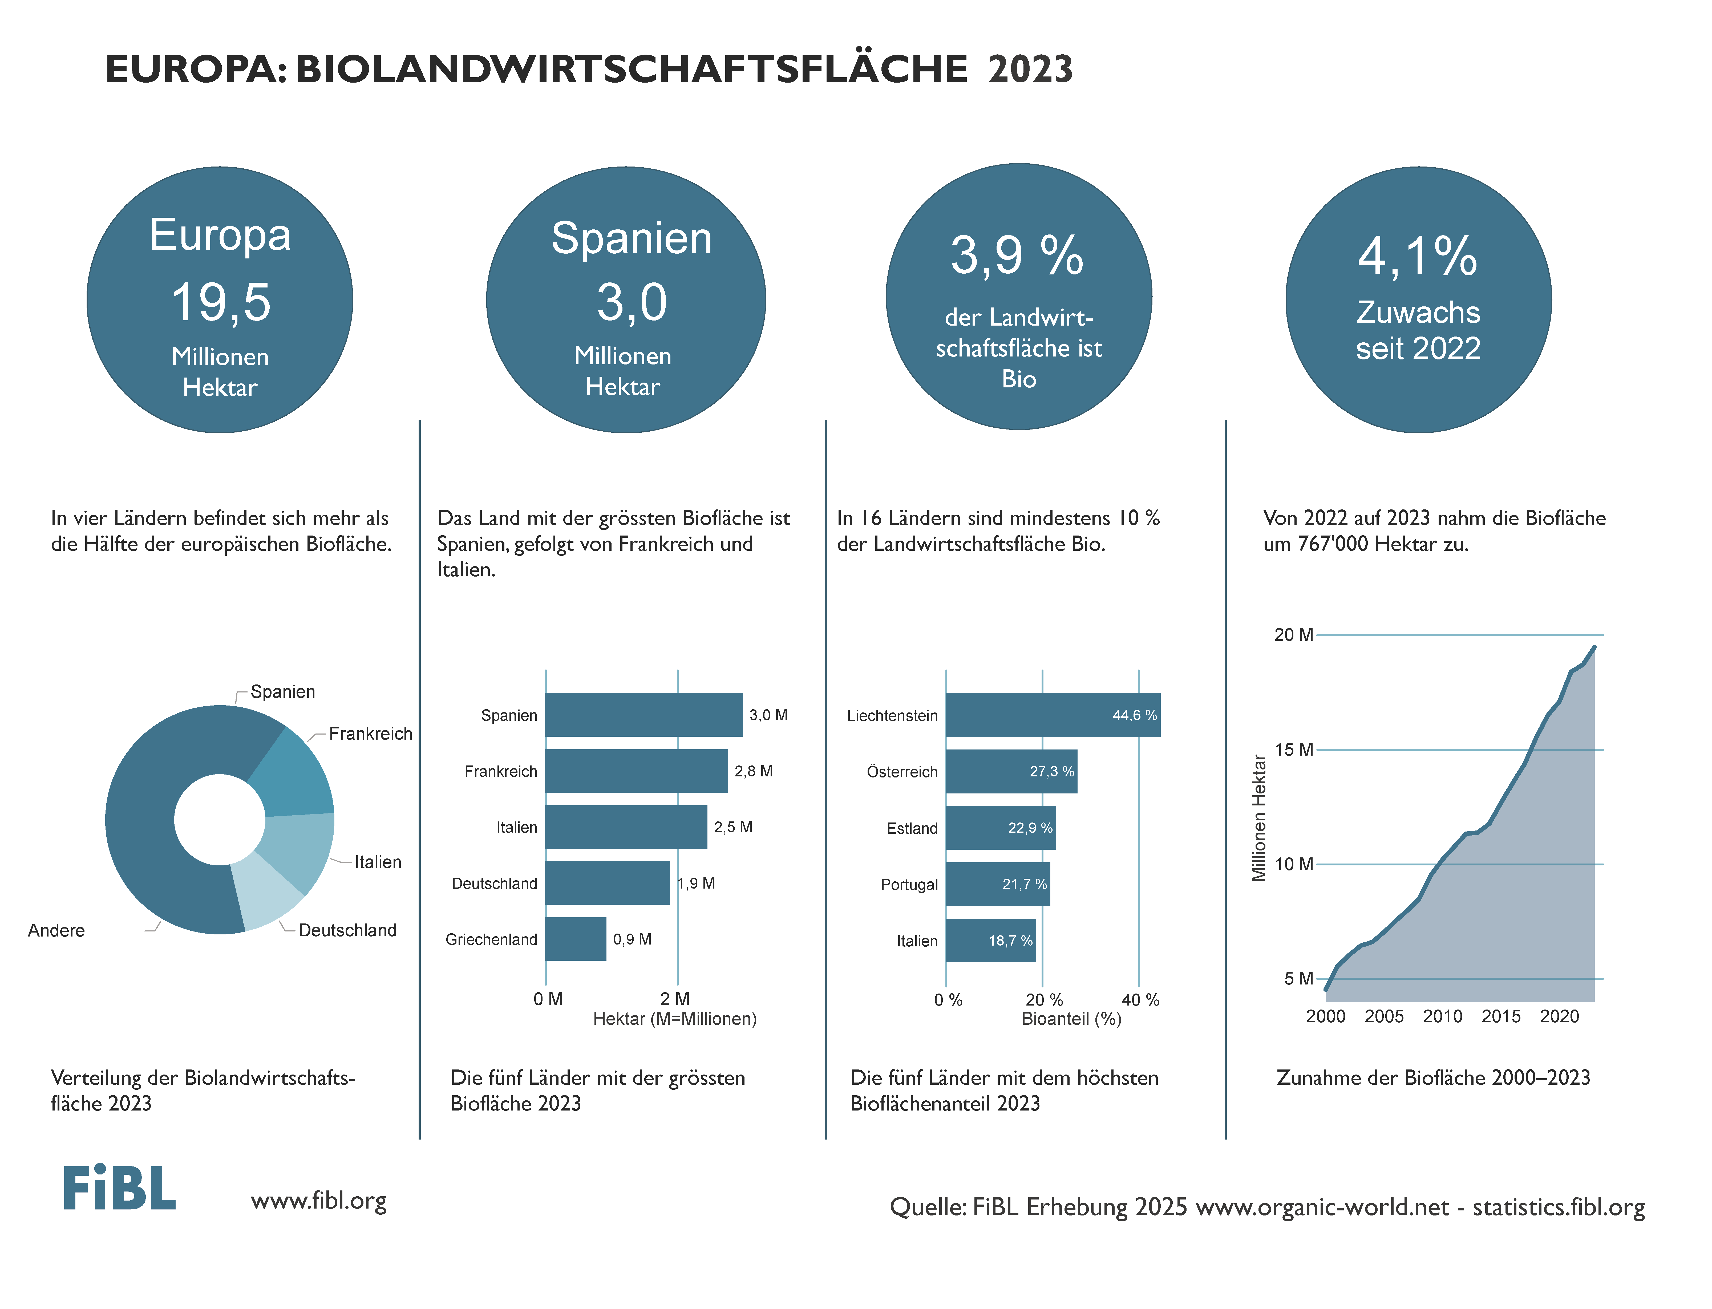

Slide 9
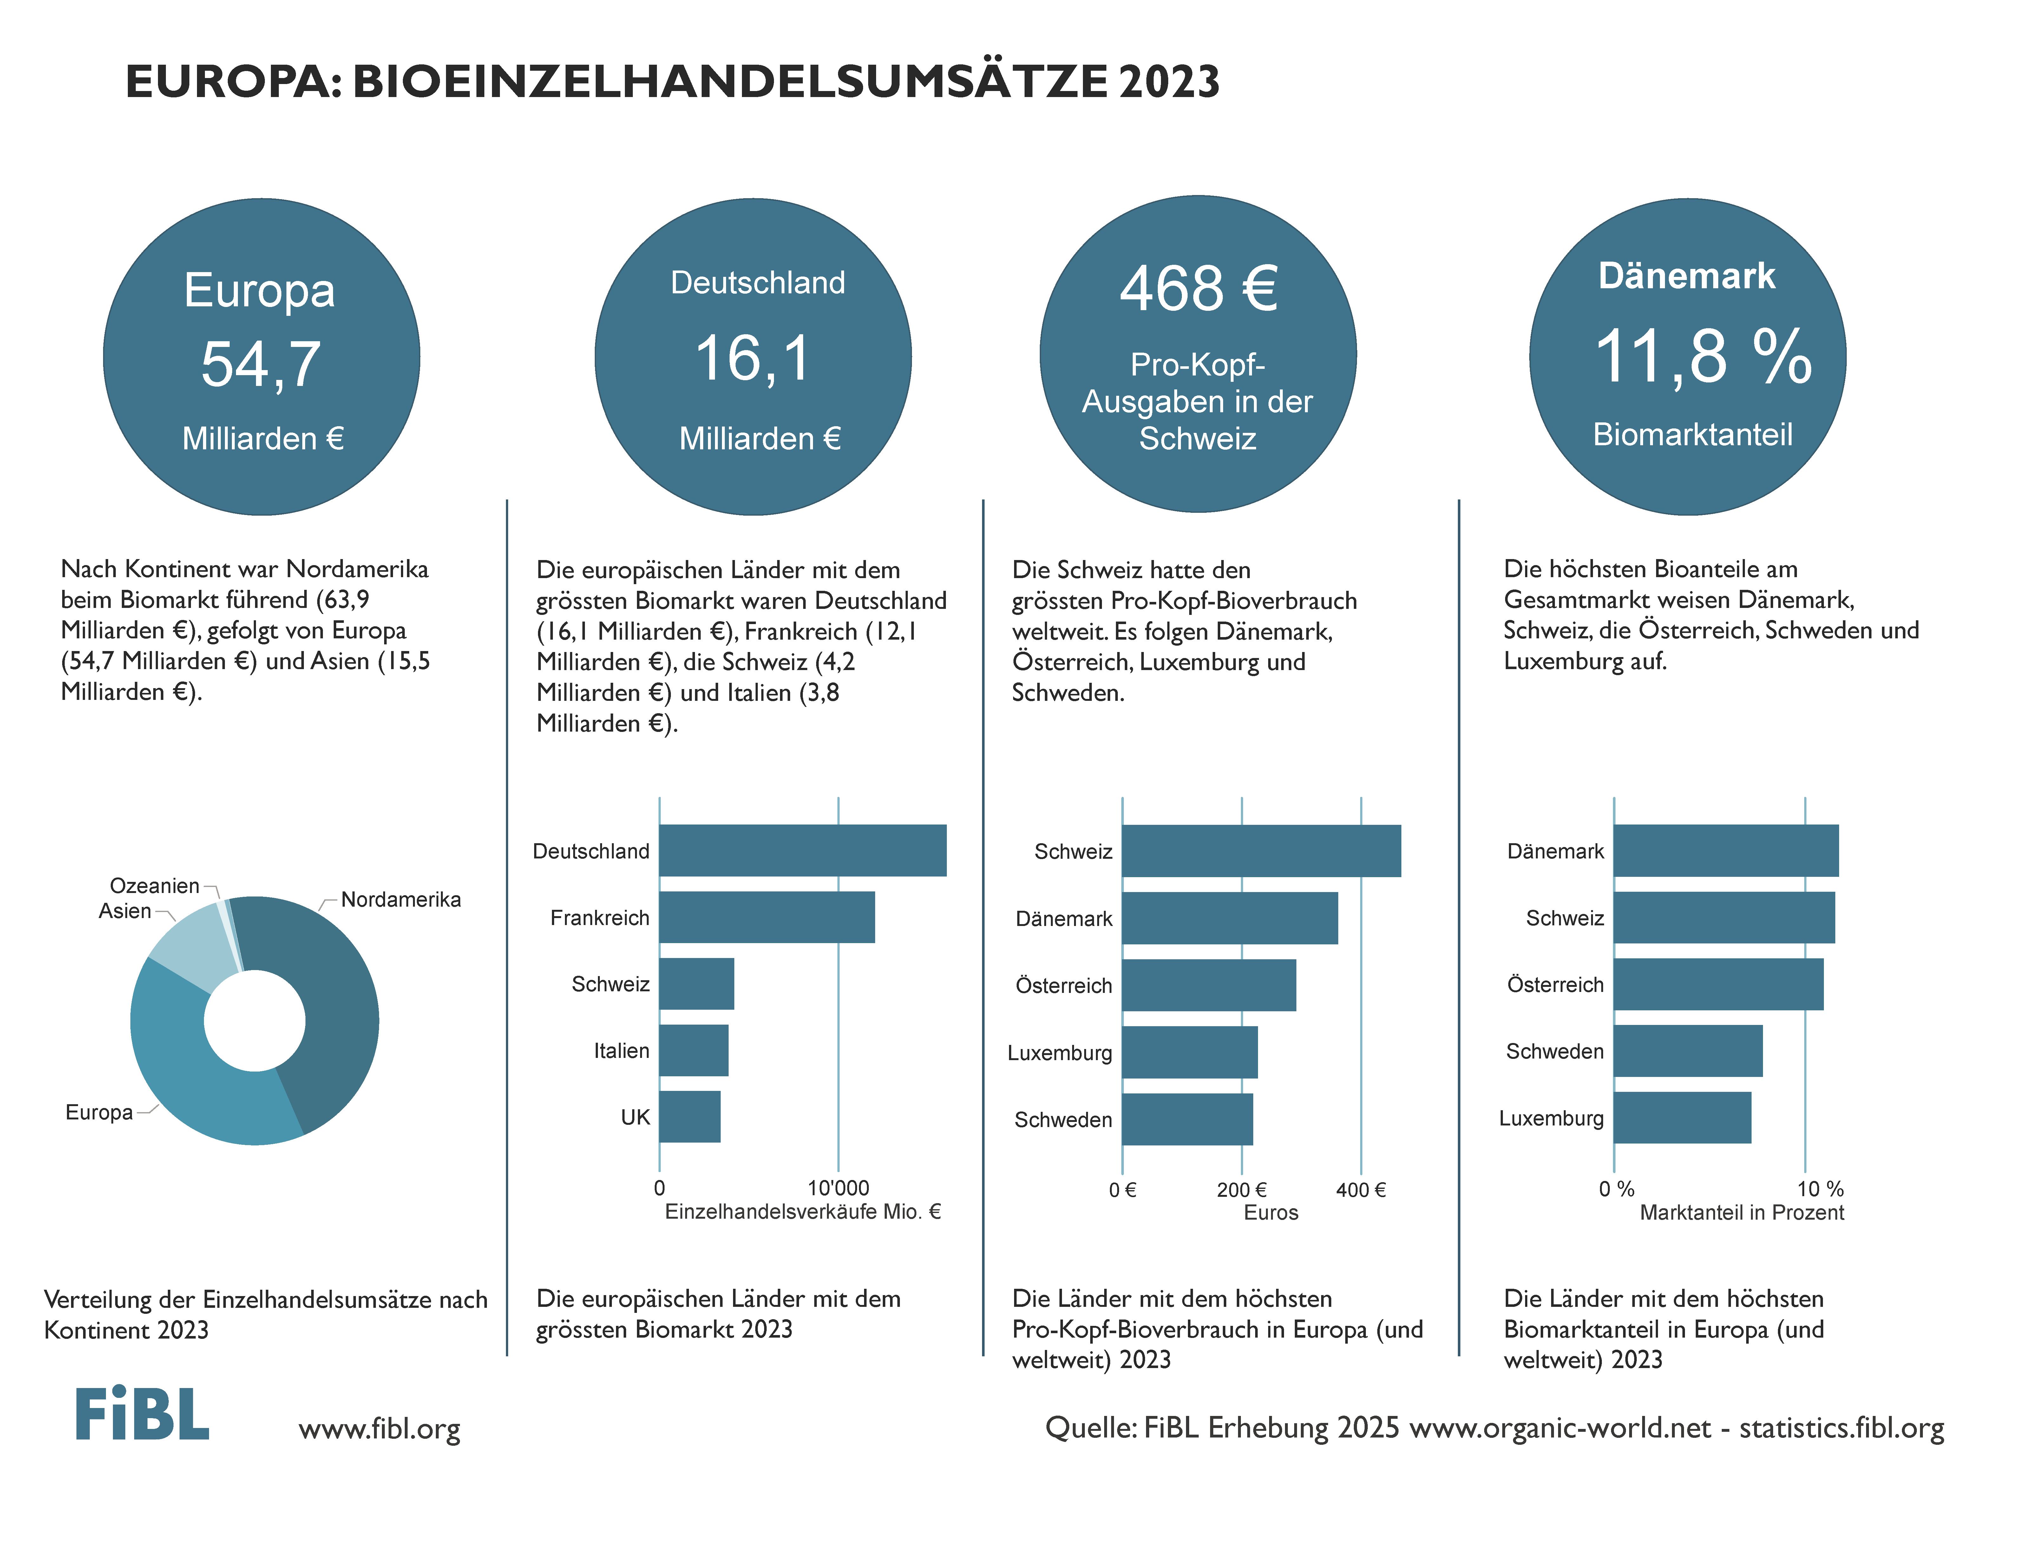

Slide 10
Biolandbau weltweit: Die wichtigsten Ergebnisse der FiBL-Erhebung zum Biolandbau weltweit 2025
Die Daten wurden zusammengestellt vom Forschungsinstitut für biologischen Landbau (FiBL), Frick, Schweiz, basierend auf nationalen Datenquellen und Daten von Zertifizierern.
Die Daten wurden im Februar 2025 im Jahrbuch “The World of Organic Agriculture. Statistics and Emerging Trends 2025.” veröffentlicht.
Informationen finden Sie unter www.organic-world.net.
Diese Präsentation ist online verfügbar unter: https://www.organic-world.net/yearbook/yearbook-2025/presentations.html
Texte und Graphiken: Helga Willer, Bernhard Schlatter, Jan Trávníček, Forschungsinstitut für biologischen Landbau (FiBL), Frick, Schweiz
Kontakt: Helga Willer, helga.willer@fibl.org, Forschungsinstitut für biologischen Landbau (FiBL), Frick, Schweiz
© Forschungsinstitut für biologischen Landbau (FiBL), Frick, Schweiz, Februar 2025
*Zitat: Willer, Helga, Bernhard Schlatter und Jan Trávníček (Eds.) (2025): The World of Organic Agriculture. Statistics and Emerging Trends 2025. Forschungsinstitut für biologischen Landbau FiBL, Frick, und IFOAM - Organics International, Bonn. www.organic-world.net
Notes:
FiBL
10.02.2025
www.fibl.org
10

Slide 11
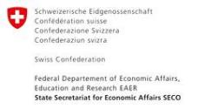


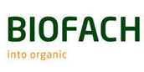


Danksagung
Schweizer Staatssekretariat für
Wirtschaft (SECO)
Coop Fonds für Nachhaltigkeit
Bio Suisse
NürnbergMesse, die Organisatorin der BIOFACH
IFOAM – Organics International
Mehr als 200 Expertinnen und Experten aus allen
Teilen der Welt haben an der FiBL-Erhebung 2025 mitgewirkt.

Slide 12
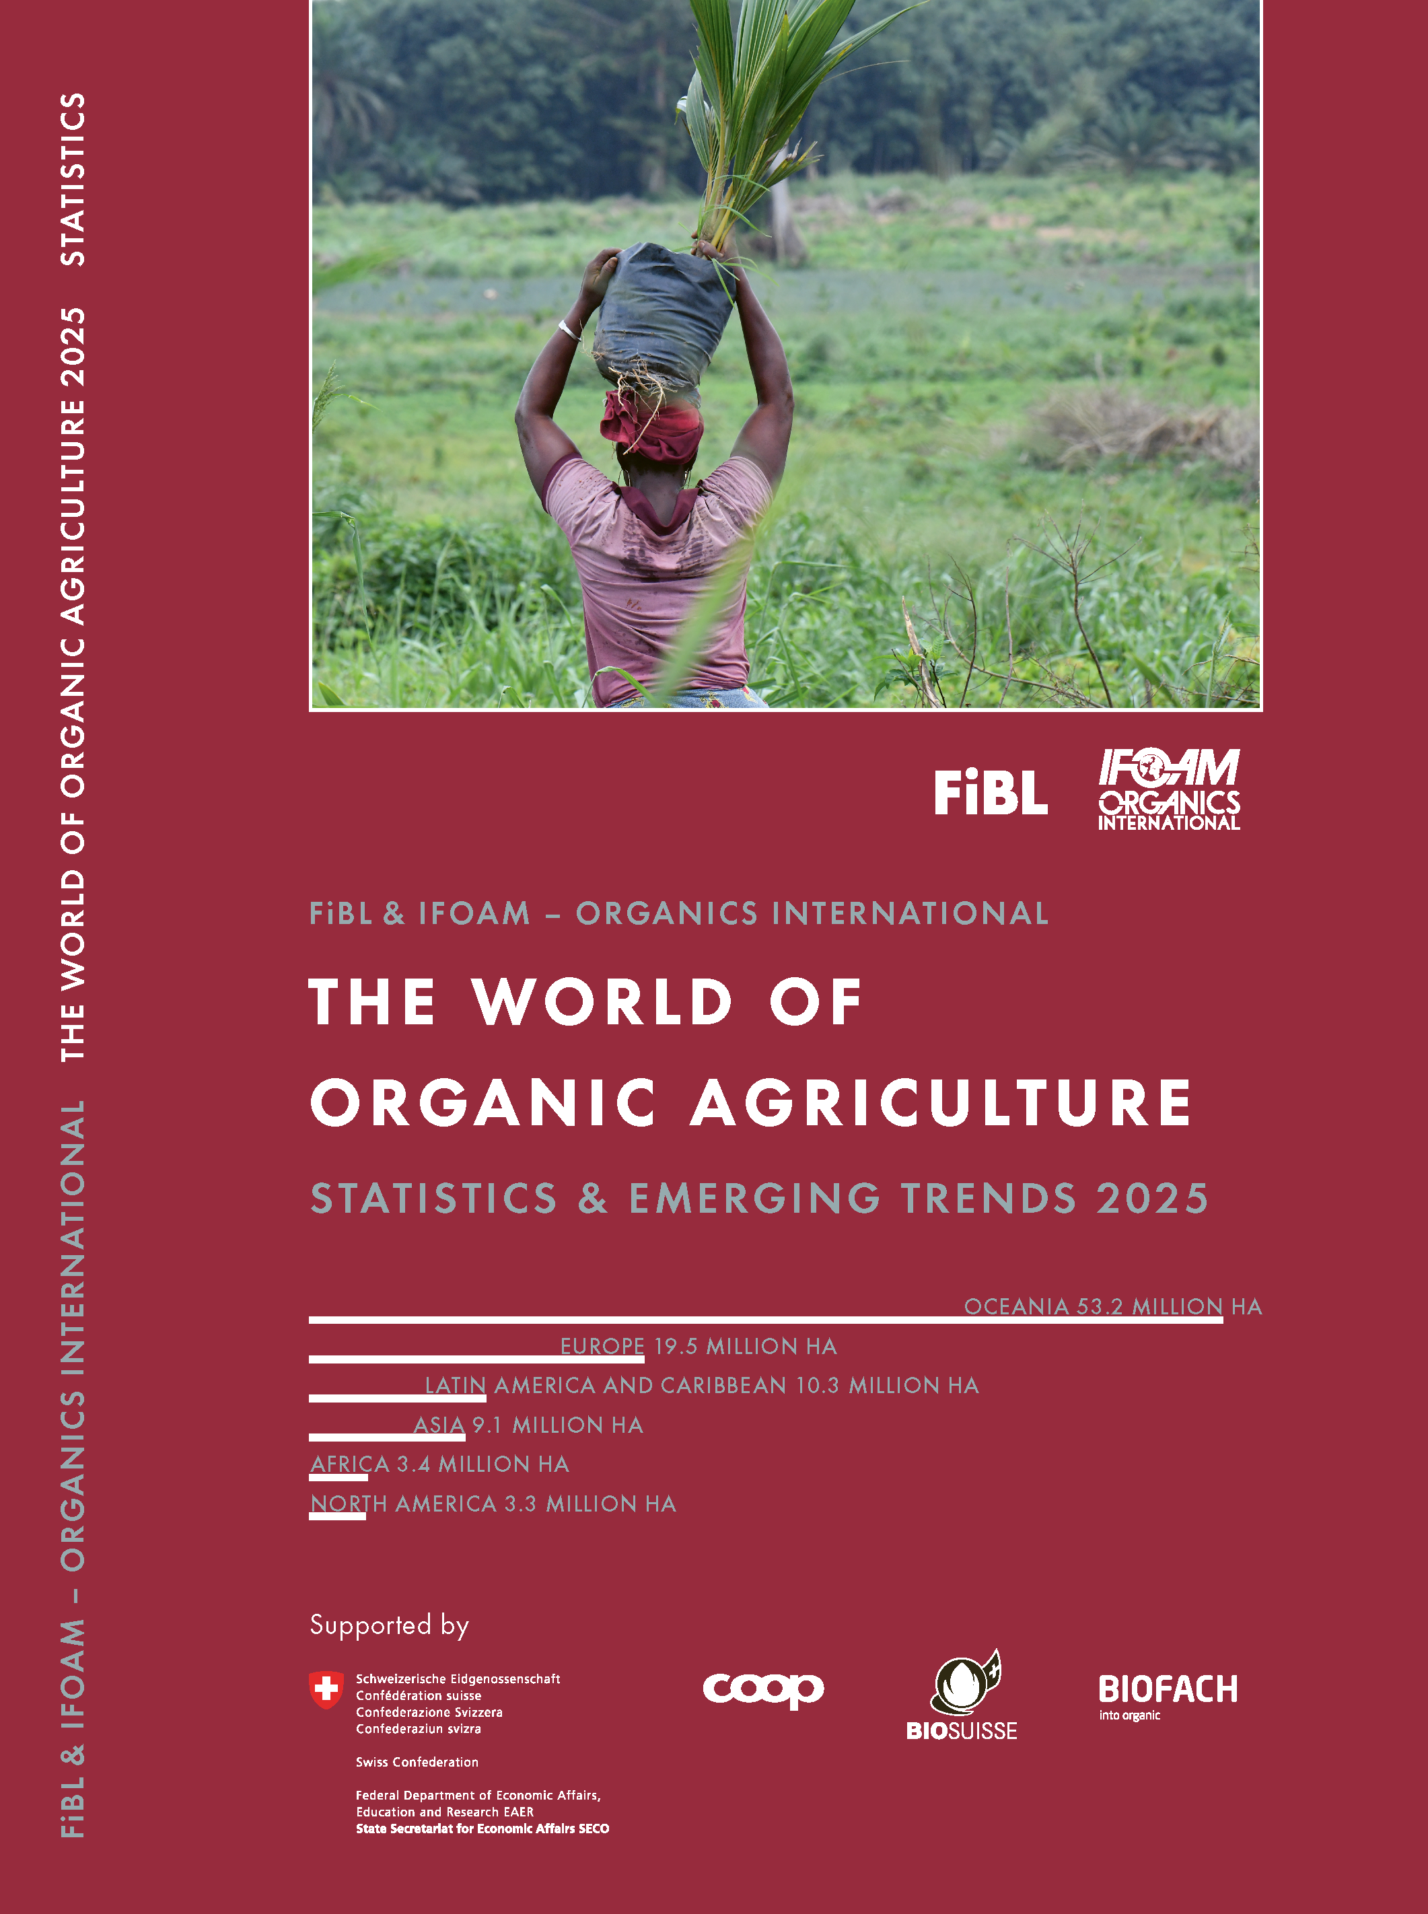
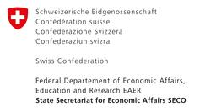


The World of Organic Agriculture 2025
26. Ausgabe
Tabellen, Grafiken, Karten - Daten 2023
Länder- und Kontinentberichte
Informationen zu Märkten,
Gesetzgebungen, Bioimporten
und -exporten
Das Buch kann heruntergeladen werden
unter (Artikel 1797):
https://www.fibl.org/en/shop-en
www.organic-world.net
statistics.fibl.org

Slide 13
Die 26. Erhebung zum ökologischen Landbau weltweit: Hintergrund
Die 26.. Erhebung zum Biolandbau weltweit wurde vom Forschungsinstitut für biologischen Landbau FiBL in Zusammenarbeit mit Partnern aus der ganzen Welt durchgeführt. Die Ergebnisse wurden gemeinsam vom FiBL und IFOAM - Organics International veröffentlicht.
Die Erhebung fand zwischen Juli 2024 und Februar 2025 statt.
Es gingen Daten aus 188 Ländern ein.
Die Daten wurden von über 200 Länderexperten (Vertretern von NRO, Kontrollstellen, Regierungen und Forschungseinrichtungen) bereitgestellt.
Folgende Daten wurden erhoben: Flächendaten (einschließlich Angaben zur Flächennutzung und Kulturen); Betriebe; Einzelhandelsumsätze; Export- und Importdaten.
Die Ergebnisse werden in dem Jahrbuch "The World of Organic Agriculture 2025" und auf www.organic-world.net veröffentlicht.

Slide 14
Weitere Informationen
Weitere Informationen (PDF, Datenquellen, Diagramme) unter:
http://www.organic-world.net/yearbook/yearbook-2025.html
Kontakt
Helga Willer
Forschungsinstitut für biologischen Landbau (FiBL)
5070 Frick
Schweiz
helga.willer@fibl.org

Slide 15
Haftungsausschluss
Alle in dieser Diashow enthaltenen Ergebnisse wurden vom Forschungsinstitut für biologischen Landbau (FiBL) zusammengestellt. Dennoch können Fehler nicht vollständig ausgeschlossen werden. Das FiBL übernimmt deshalb keine Verpflichtung und keine Garantie für die in diesem Werk gemachten Aussagen und Ergebnisse. Das FiBL übernimmt auch keine Verantwortung oder Haftung für allfällige Fehler oder für die Folgen von Handlungen, die Leserinnen und Leser aufgrund von Aussagen oder Ratschlägen in diesem Werk vornehmen.
Dieses Dokument wurde mit Unterstützung des Schweizer Staatssekretariats für Wirtschaft (SECO), des Nachhaltigkeitsfonds von Coop Schweiz, Bio Suisse, der NürnbergMesse und IFOAM - Organics International erstellt. Die hierin geäußerten Ansichten können in keiner Weise als offizielle Meinung des SECO, von Coop, Bio Suisse, der NürnbergMesse oder von IFOAM - Organics International angesehen werden.

Slide 16
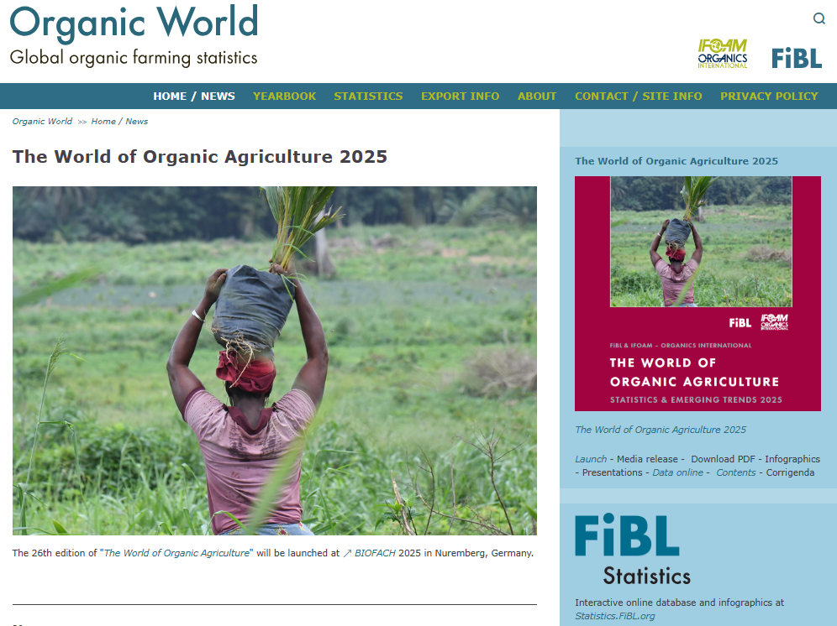
Presentations on www.organic-world.net

Slide 17
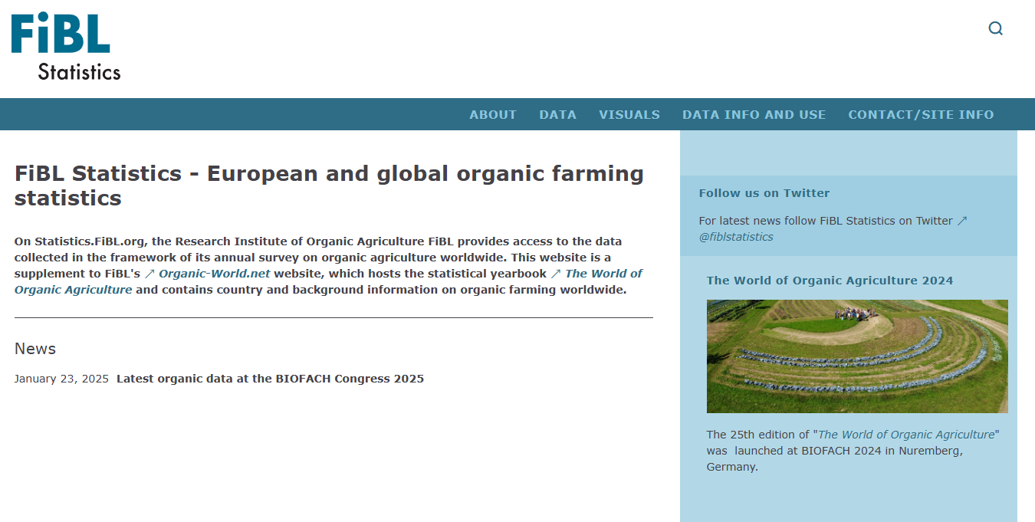
Statistik.FiBL.org

Slide 18
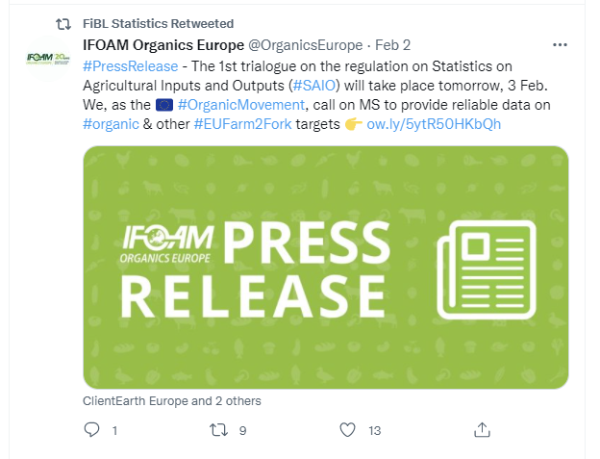
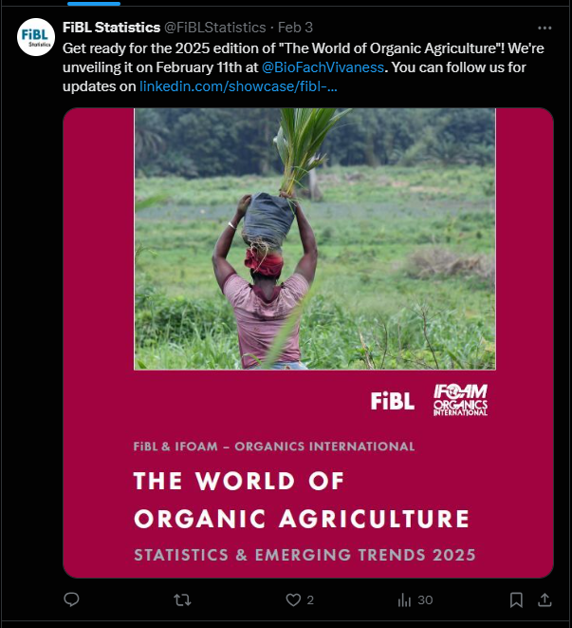
www.twitter.com/fiblstatistics

Slide 19
Kontakt
Helga Willer
Forschungsinstitut für biologischen Landbau FiBL
Ackerstrasse 113, Postfach 219
5070 Frick
Schweiz
Telefon +41 62 865 72 72
Telefon +41 62 865 72 07 (direkt)
info.suisse@fibl.org, helga.willer@fibl.org
www.fibl.org, www.organic-world.net, https://statistics.fibl.org

Slide 20






FiBL online
www.fibl.org
www.bioaktuell.ch
fiblfilm
@fiblorg
@FiBLaktuell
linkedin.com/unternehmen/fibl

